Slide 1
Птичьи секреты

Slide 2
Я рада нашей встрече, друзья! Мы сегодня на уроке будем вспоминать, Рассуждать, объяснять и задания выполнять А чтоб урок пошёл вам впрок, Активно в работу включайся, дружок!

Slide 3
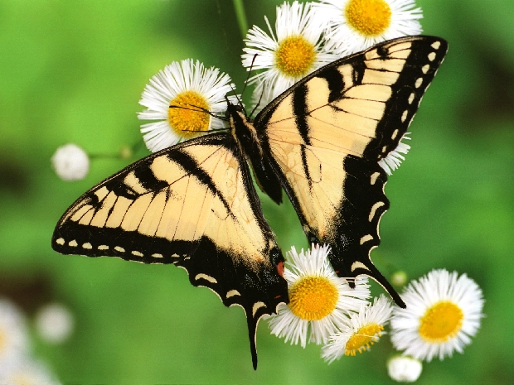
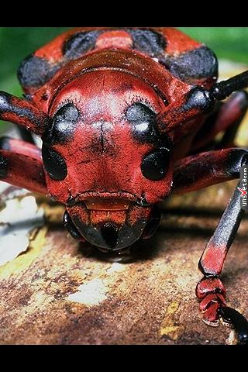
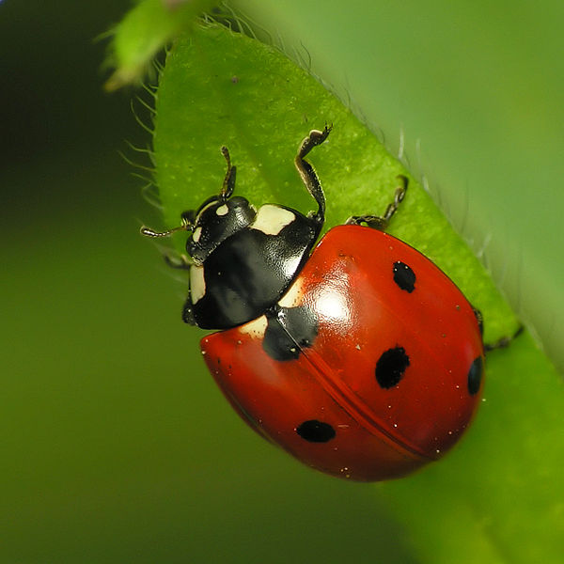
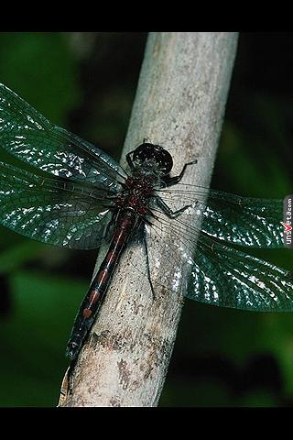
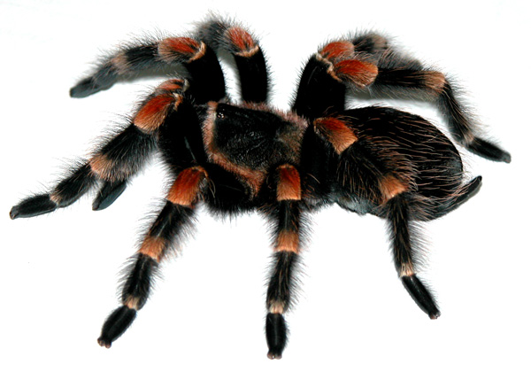
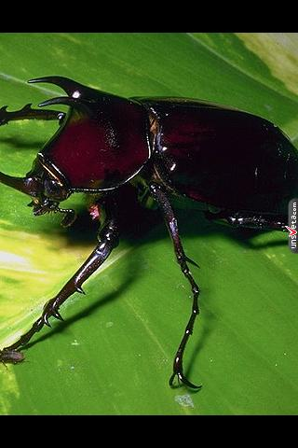
Убери лишнюю картинку

Slide 4
Сегодня на уроке мы Поговорим о маленьких синицах О перелётных и зимующих здесь птицах. О том, как в парке каплями зари Уже мелькают красногруды снегири. Что в декабре морозно и светло От перистого инея бело.

Slide 5
Перелетные птицы

Slide 6
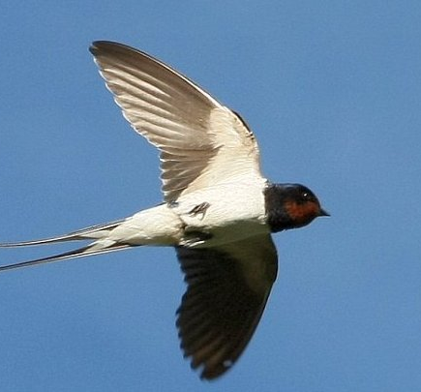
Ласточка
Целых три месяца летят ласточки в Африку, пролетая за ночь около 500 километров.

Slide 7
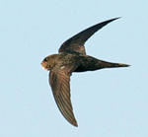
Стриж
Стрижи - лучшие летуны среди птиц и могут пролетать до 100 километров в час. В воздухе стрижи могут спать! Улетают далеко-далеко! В Африку!

Slide 8
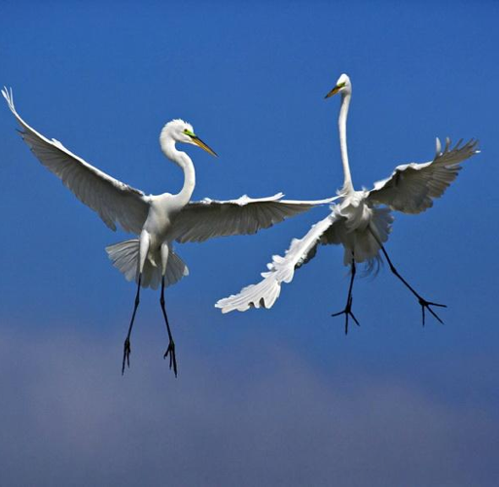
Цапля
Эту птицу можно встретить в лесах и болотах.
Рост цапли достигает 1,5 метра.
Зимуют цапли в Африке. При полете, птица издает звук «крянк».

Slide 9
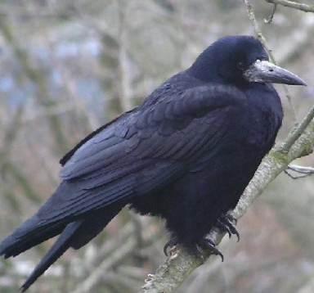
Грач
Самая известная перелетная птица нашего региона Грачи не улетают на зимовку далеко- большинство этих птиц в холодное время года перебирается на юг Европы.

Slide 10
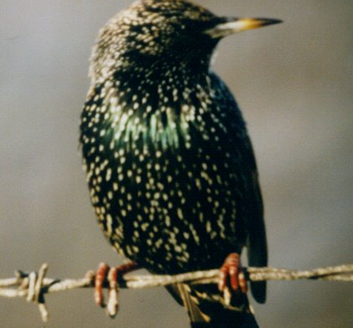
Скворец
Скворец уже тем необыкновенен, что оперение его уникально красиво!
Большинство этих птиц в холодное время года перебирается на юг Европы

Slide 11
Зимующие птицы

Slide 12
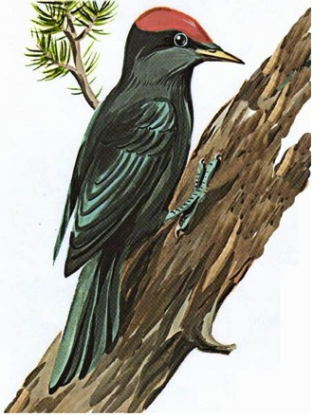
Дятел
В лесу под щебет, звон и свист
Стучит лесной Телеграфист:
«Здорово, дрозд приятель!»
И ставит подпись…

Slide 13
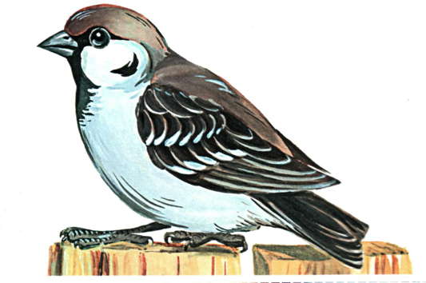
Воробей
Маленький мальчишка
В сером ярмячишке
По дворам шныряет,
Крошки собирает.

Slide 14
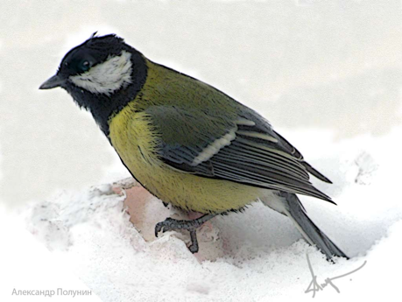
Синица
Спинкою зеленовата,
Животиком желтовата
Шапочка чёрненькая ,
И полоской шарфик.

Slide 15
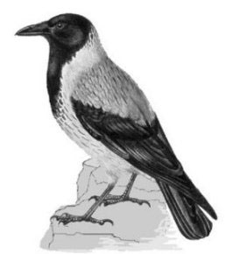
Ворона
Кар! Кар! Кар!-
Кричит плутовка.
Ну и ловкая воровка!
Все блестящие вещицы
Очень любит эта птица!
И она вам всем знакома,
Как зовут её?
.

Slide 16
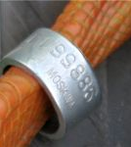
Кольца на лапках птиц помогают узнавать больше об образе жизни птиц

Slide 17
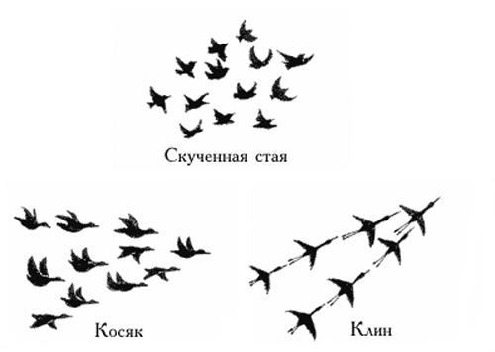

Slide 18
Использованные ресурсы: птички http://www.xrest.ru/original/414095/ ; http://allsorts.ucoz.ru/photo/2-0-114-3 ; http://polzunki-a.ru/kartinki-nasekomyh.html ; http://oboisaita.3dn.ru/publ/zhivotnye/babochki/6-1-0-167 ; http://900igr.net/kartinki/okruzhajuschij-mir/Rastenija-i-zhivotnye/035-Nasekomye.html ; http://vfl.ru/fotos/e168ac9f86578_341.html ; http://kartinki-risunki.ru/node/21301 ; http://www.nuclearno.com/text.asp?8965 ; http://www.artap.ru/animal/animal26.jpg; http://www.bio.vsu.ru/oriolus/ris43.jpg; http://ru.wikipedia.org/; http://www.artap.ru/animal/animal26.jpg; http://www.bio.vsu.ru/oriolus/ris43.jpg; http://ru.wikipedia.org/.

